Slide 1
HackaMasters

Slide 2
desafio 1 programação

Slide 3
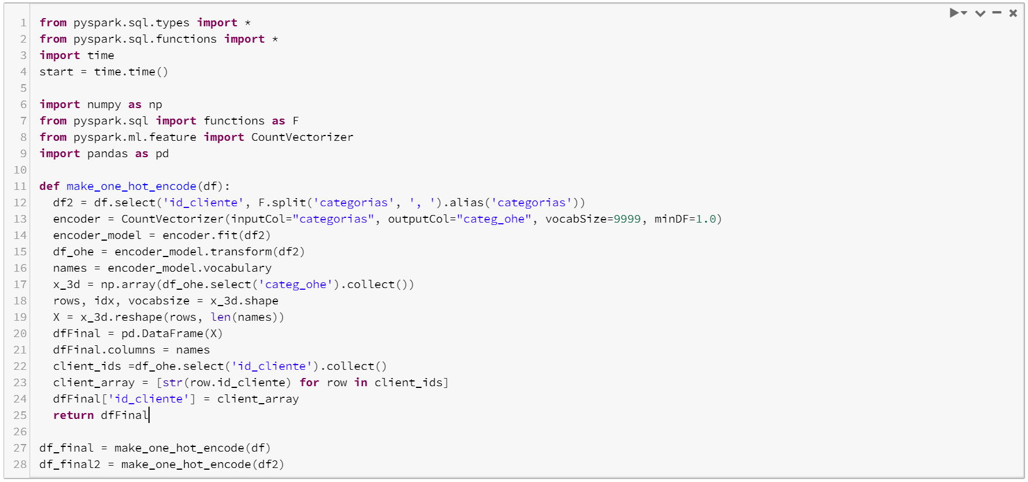
Código
https://github.com/PollyanaZonta/Hackaton_FIA/blob/master/HACKATHON_V3.html

Slide 4
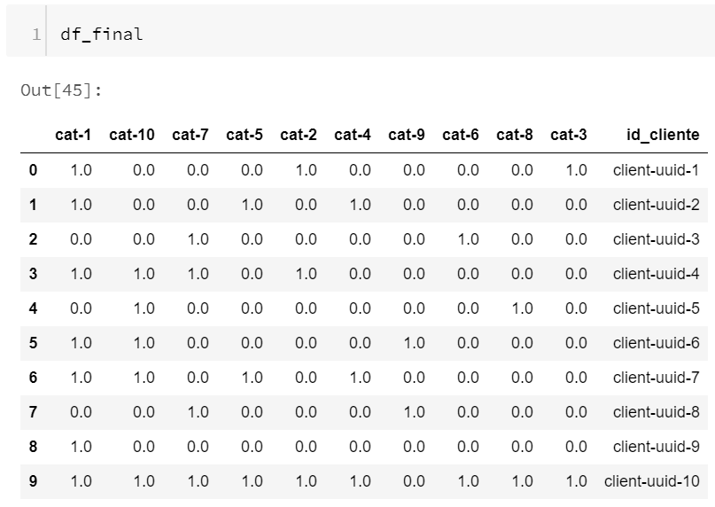
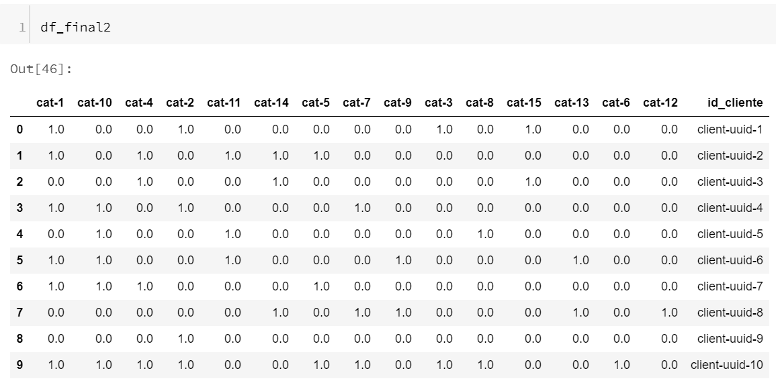
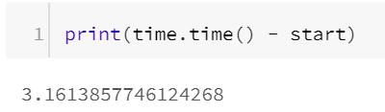
Resultado

Slide 5
desafio 2 ecommerce

Slide 6
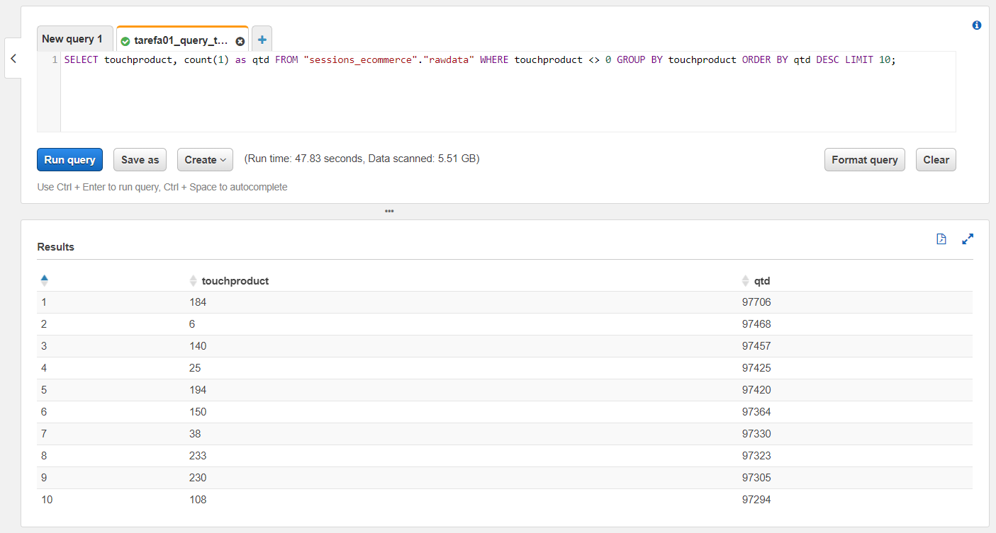
Tarefa 1.1 - Apresente os produtos mais procurados

Slide 7
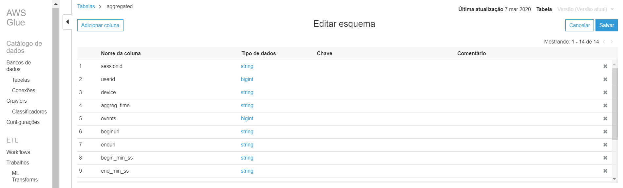
Tarefa 1.2 - ajuste de schema

Slide 8
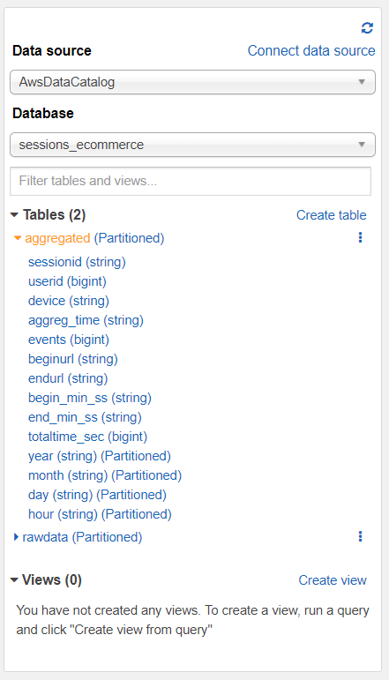
Tarefa 1.2 - ajuste de schema

Slide 9
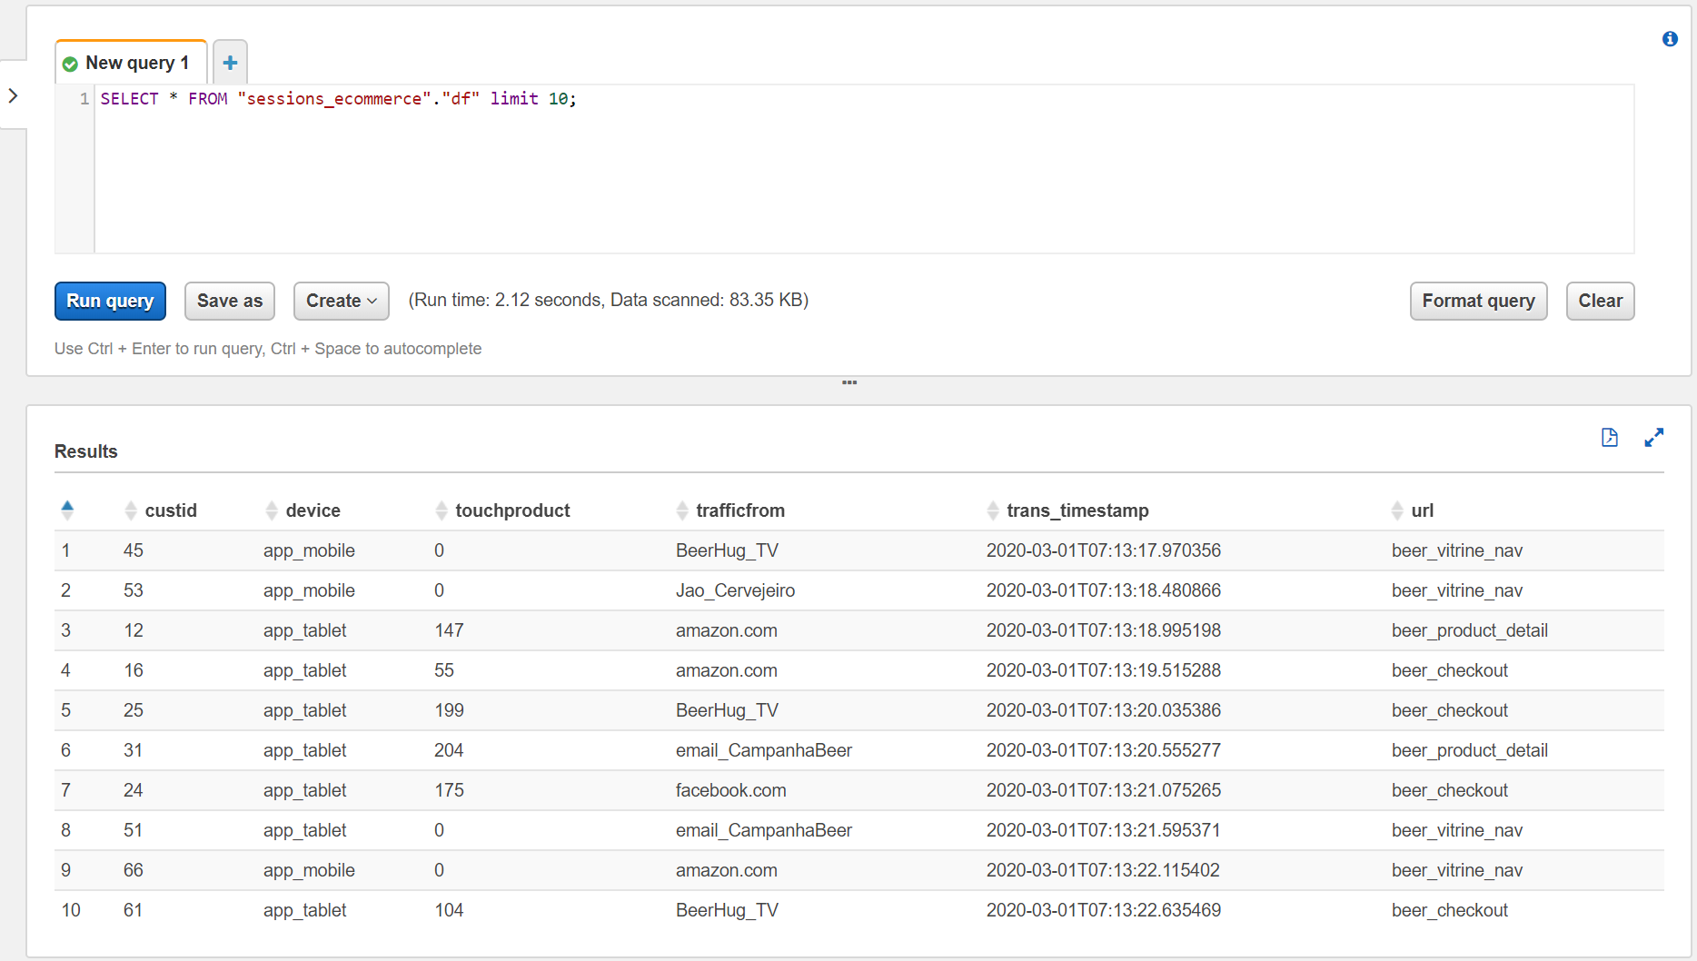
Tarefa 1.3 - Inferir Schema e criar manualmente as Tabelas Hive Tarefas 2 - Armazenamento e Processamento Batch Data Lake
https://github.com/PollyanaZonta/Hackaton_FIA/blob/master/Hackamasters-2.json

Slide 10
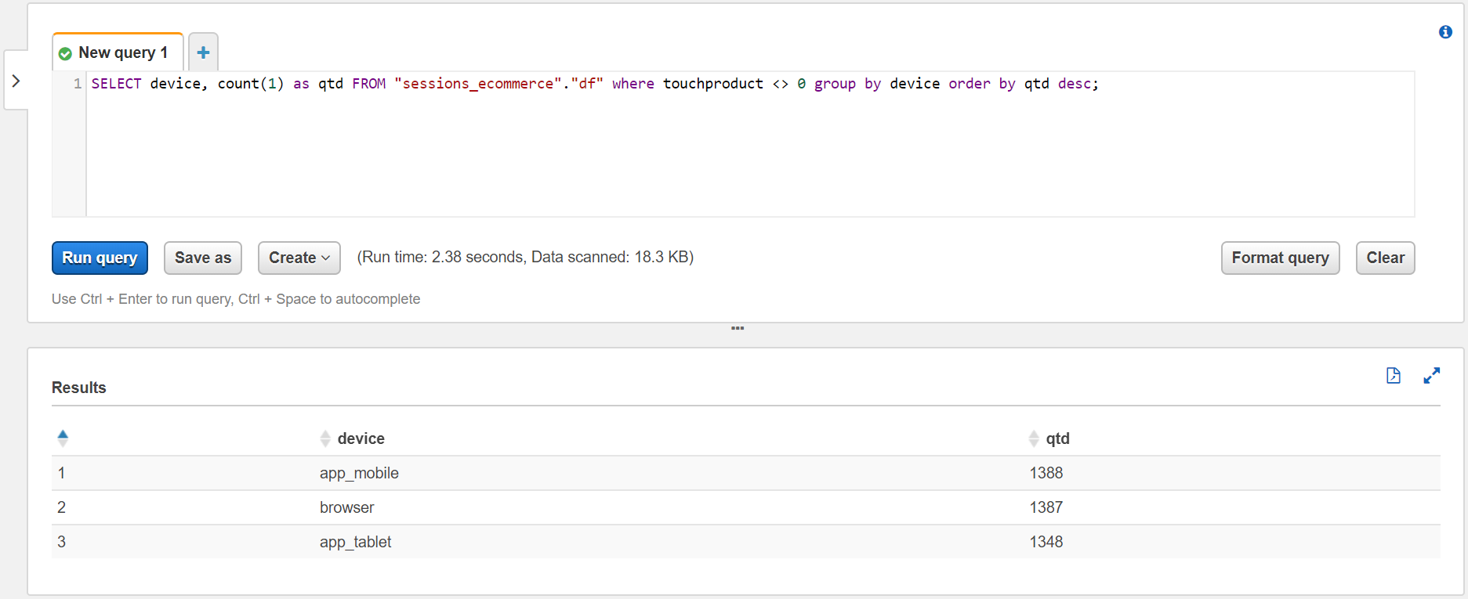
Tarefa 1.3 - Inferir Schema e criar manualmente as Tabelas Hive Tarefas 2 - Armazenamento e Processamento Batch Data Lake
https://github.com/PollyanaZonta/Hackaton_FIA/blob/master/Hackamasters-2.json

Slide 11
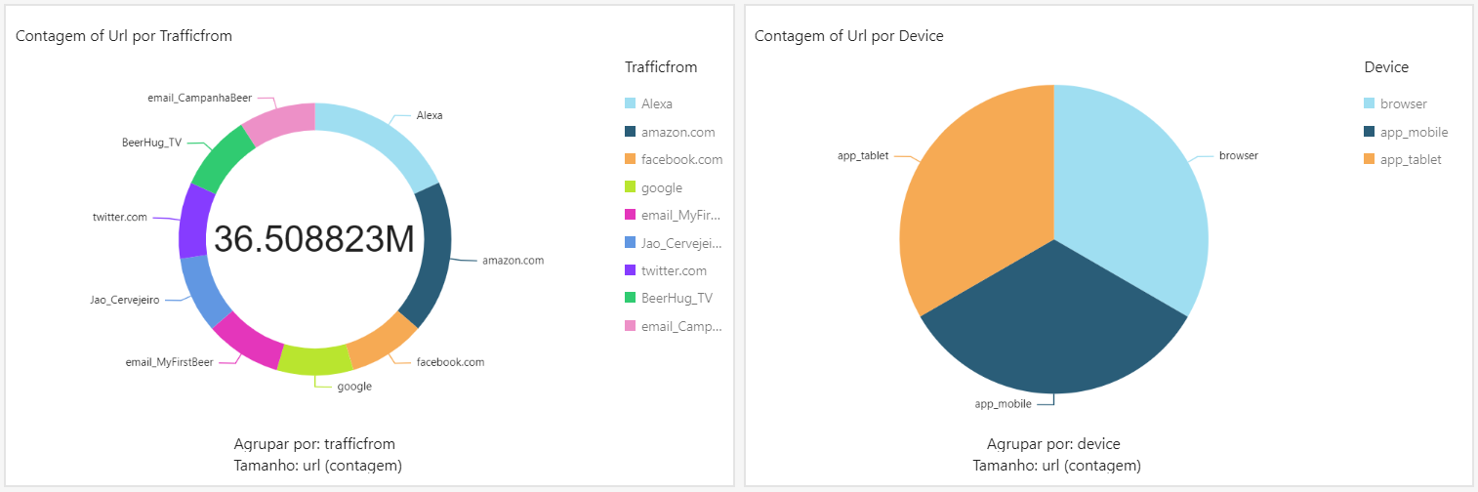
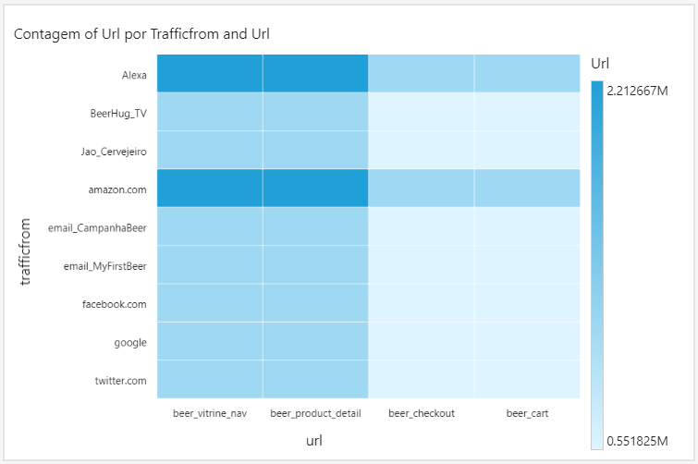
Tarefas 3 - Visualização
https://us-east-1.quicksight.aws.amazon.com/sn/analyses/9fc06081-e6ff-4a2a-822b-ba570de18b20?#

